Slide 2

Daniel 7

Slide 3
Introdução

Slide 4
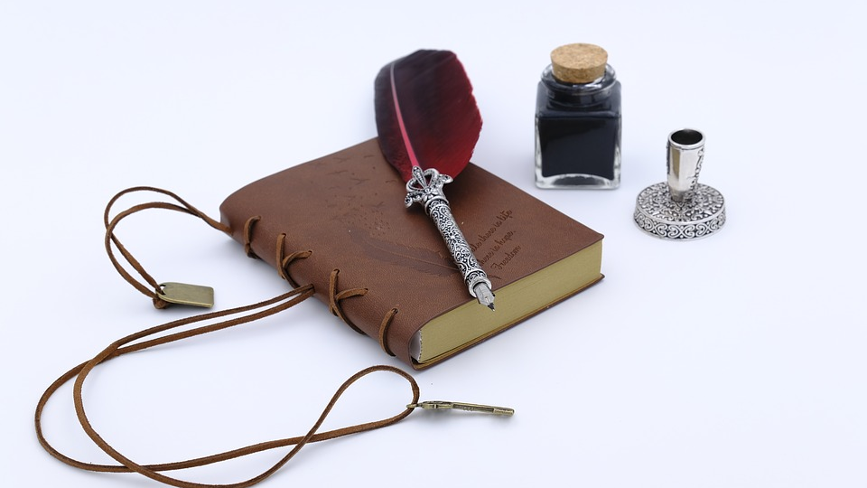
A segunda metade do livro de Daniel se concentra em profecias.

Slide 5
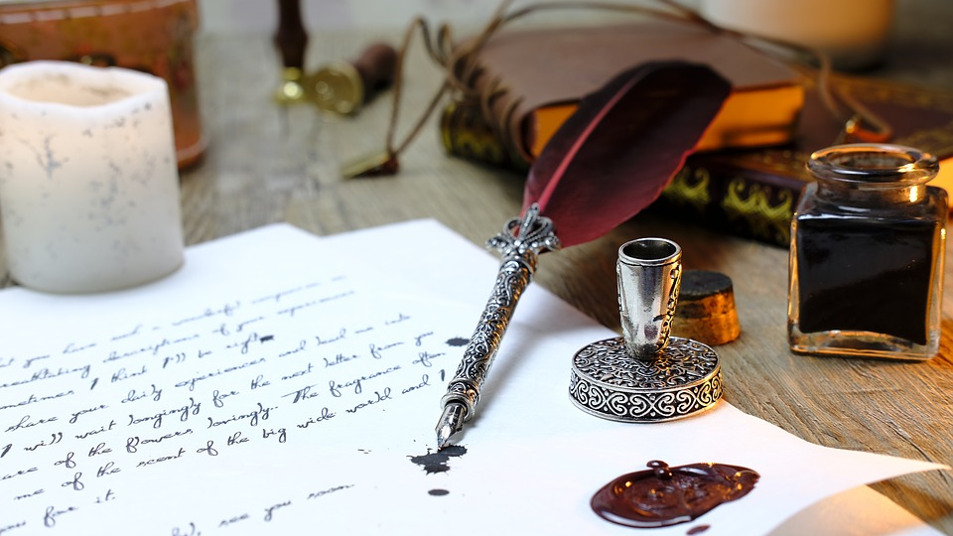
Existem dois tipos básicos de profecia: a profecia clássica e a profecia apocalíptica

Slide 6

A profecia clássica tem como características: previsão dada para períodos de tempo próximos, em geral curtos e existe uma condição para que ela se cumpra.

Slide 7
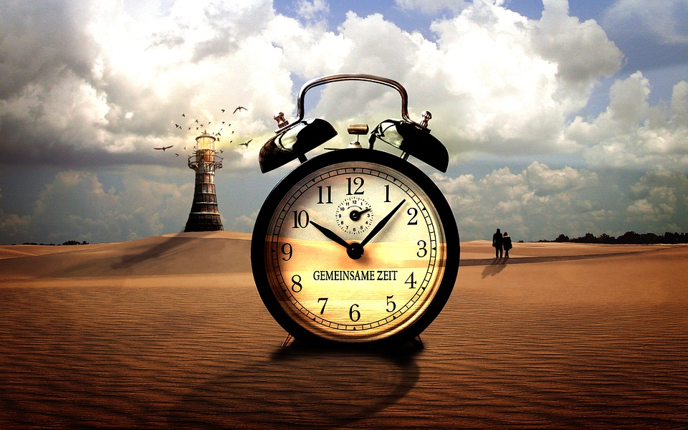
A profecia apocalíptica é o oposto. Nela a previsão é “para tempos muito distantes”, que iam muito além da vida do profeta.

Slide 8

Deus simplesmente previu, estabeleceu e ela vai se cumprir independente das ações que as pessoas possam tomar.

Slide 9
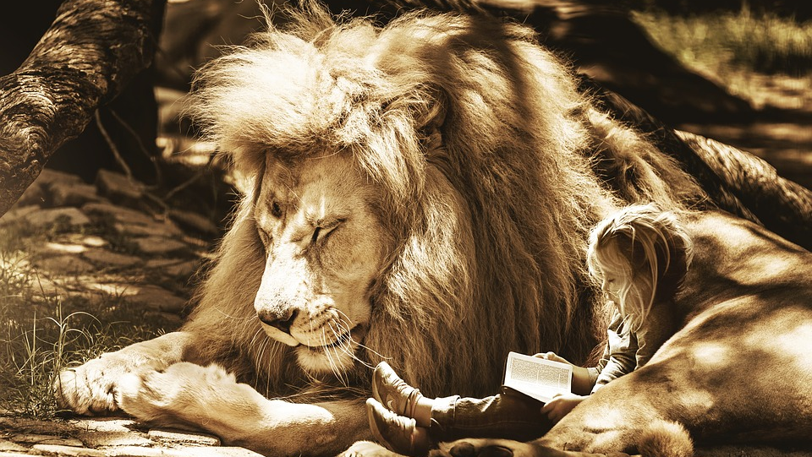
ela abrange todo o tempo, desde o profeta até a intervenção divina na história.

Slide 10

Daniel é o livro que nos revela os mistérios grandiosos do futuro da humanidade.

Slide 11
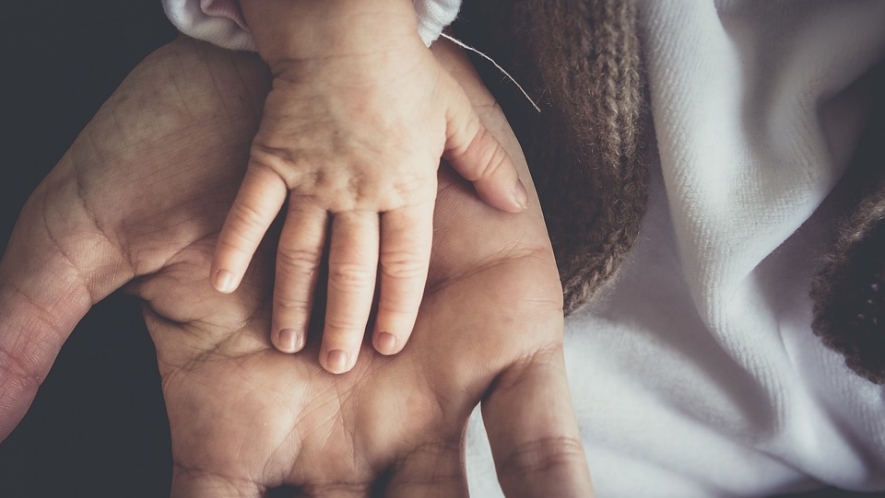
Deus tem tudo sob o seu controle, não precisamos estar ansiosos com relação ao futuro da humanidade. Deus tem tudo em suas mãos.

Slide 12
I. A Visão dos Quatro Animais. (Daniel 7:1-6)

Slide 13
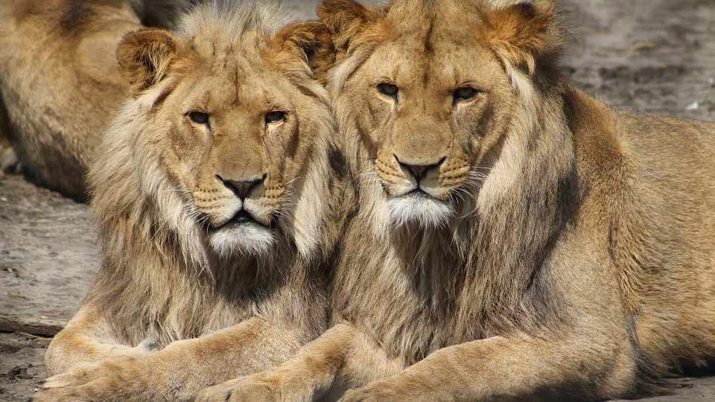
a
A visão acontece no segundo ano do reinado de Belsazar . dez anos antes da história da cova dos leões

Slide 14

Daniel combina as duas profecias que tratam dos mesmos reinos, na estátua simbolizados por metais diferentes e nesta visão por animais e chifres.

Slide 15
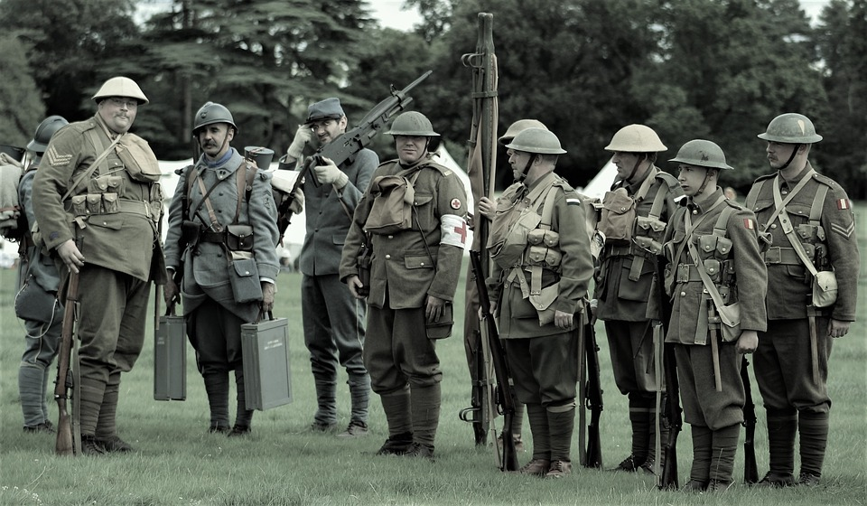
b
Daniel começa vendo o mar agitado, este é um símbolo apropriado para guerras e revoluções que agitam o palco do mundo

Slide 16

O mar significa os povos, as multidões
e nações

Slide 17
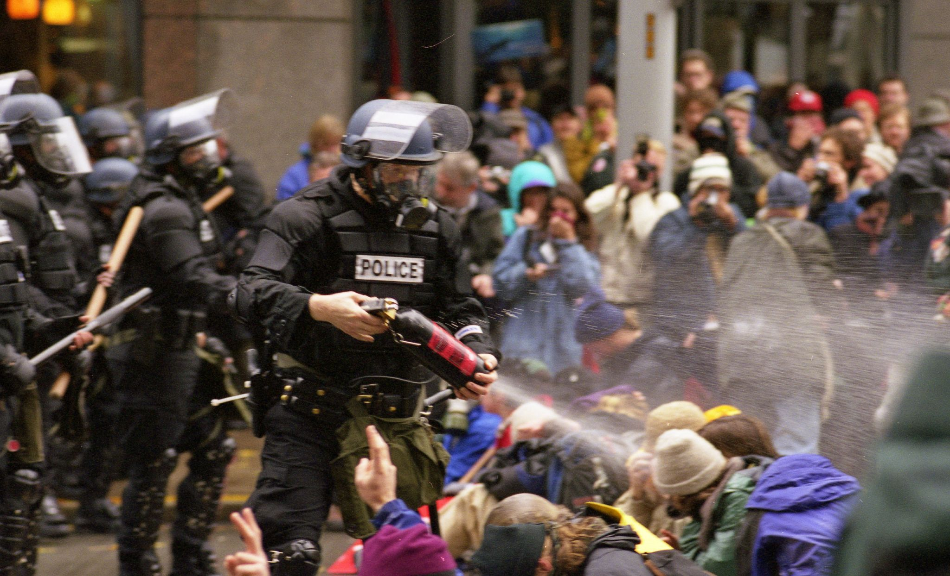
Já os ventos são as agitações dos povos e nações.
Notes:
Aqui cabe notar que as profecias de Daniel são paralelas, isto significa que embora com símbolos diferentes, cada nova profecia é uma repetição da anterior em que se acrescentam mais detalhes. A profecia dos quatro animais irá repetir a profecia da estátua

Slide 18
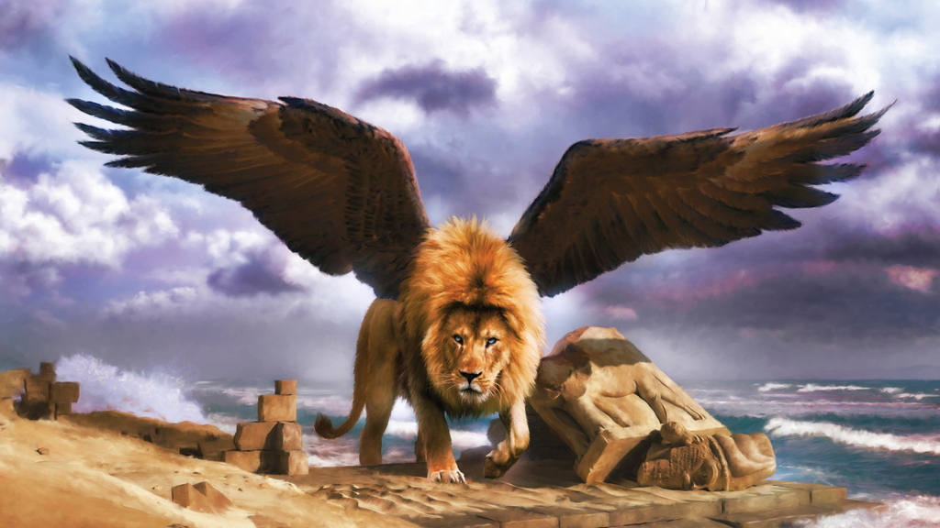
c
Desta agitação surge o primeiro animal. Um leão que possui duas asas.
Notes:
O leão emula a cabeça da estátua.

Slide 19
“Ergam o sinal indicando Sião. Fujam sem demora em busca de abrigo! Porque do Norte eu estou trazendo desgraça, uma grande destruição. Um leão saiu da sua toca, um destruidor de nações se pôs a caminho. Ele saiu de onde vive para arrasar a sua terra. Suas cidades ficarão em ruínas e sem habitantes.”
Jeremias 4:6-7
Notes:
Ele simboliza a própria Babilônia. É um símbolo apropriado. O belo Portão de Ishtar, construído por ordem do próprio Nabucodonosor era adornado com leões alados!
As asas do leão mostram a velocidades das conquistas iniciadas por Nebopolassar e completadas por seu filho Nabucodonosor. O ter ficado em pé e ganhado uma mente humana pode ser uma lembrança da história do próprio rei, que havia recuperado a razão após um período de loucura e se voltado ao verdadeiro Deus. O Império Babilônico governou desde 605 a.C até 539 a.C.

Slide 20
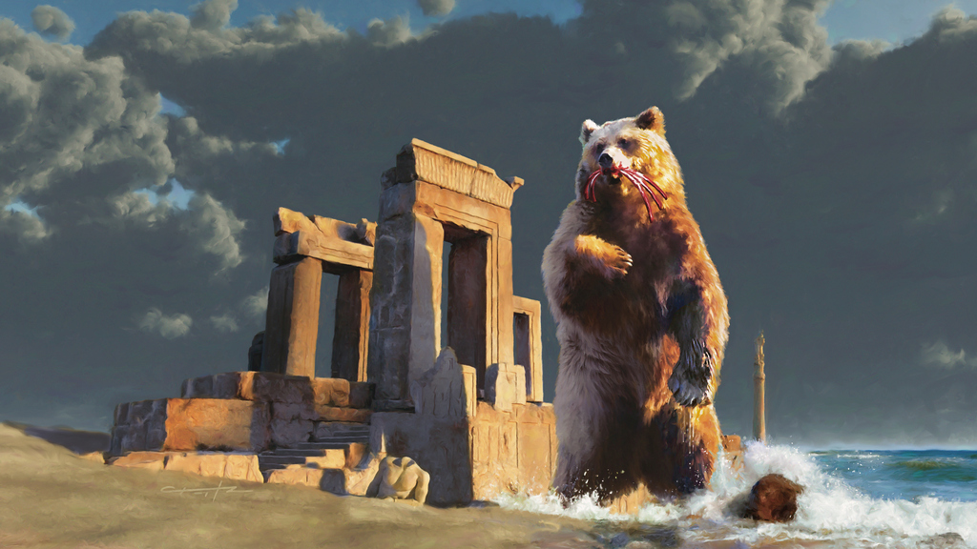
d
O próximo animal é um urso que se apoia em um de seus lados e possui três costelas na boca.
Notes:
Este representa o Império Medo-Persa, que conquistou a Babilônia e tornou-se a grande potência mundial. Enquanto a Babilônia foi ágil como um leão de asas, os medo-persas fizeram suas conquistas por sua força e volume, lentos e fortes como um urso. As três costelas simbolizam a Lídia, o Egito e a Babilônia forças concorrentes que tiveram de ser subjugadas para o domínio Medo-Persa. O urso está em paralelo com o peito de prata e corresponde em tempo de 538 a.C até 331 a.C.

Slide 21
“Executará completamente tudo aquilo em que me agrado’; dizendo eu de Jerusalém: ‘Ela será reconstruída’, e do templo: ‘Lançar-se-á teu alicerce.”
Isaías 44:28

Slide 22
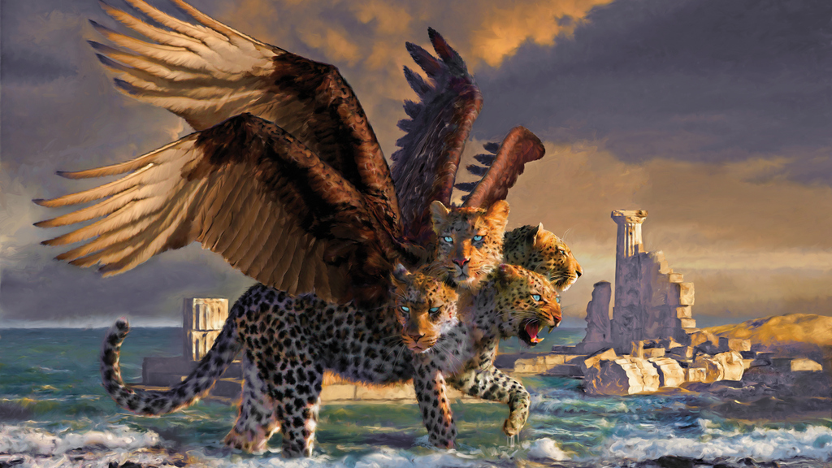
e
Daniel vê agora saindo do mar um animal semelhante ao leopardo, mas que estranhamente possui quatro asas e quatro cabeças.
Notes:
Este animal está em paralelo aos quadris de bronze da estátua e representam o império Grego. Conquistado com muita rapidez por Alexandre Magno, que aos trinta e dois anos já havia adquirido um vasto império, dos maiores de todos os tempos. Isto ele realizou em dez anos. Realmente o leopardo o mais rápido predador desta série e as quatro asas são bem representados na visão. Alexandre morreu aos 32 anos após festejar suas vitórias na cidade de Babilônia. Não deixou herdeiro apto ao trono e seu vasto império foi divido em 4 sedes principais (Macedônia, Egito, Síria e Pérgamo) de onde governaram seus quatro generais de confiança, Lisímaco, Cassandro, Ptolomeu e Seleuco.

Slide 23
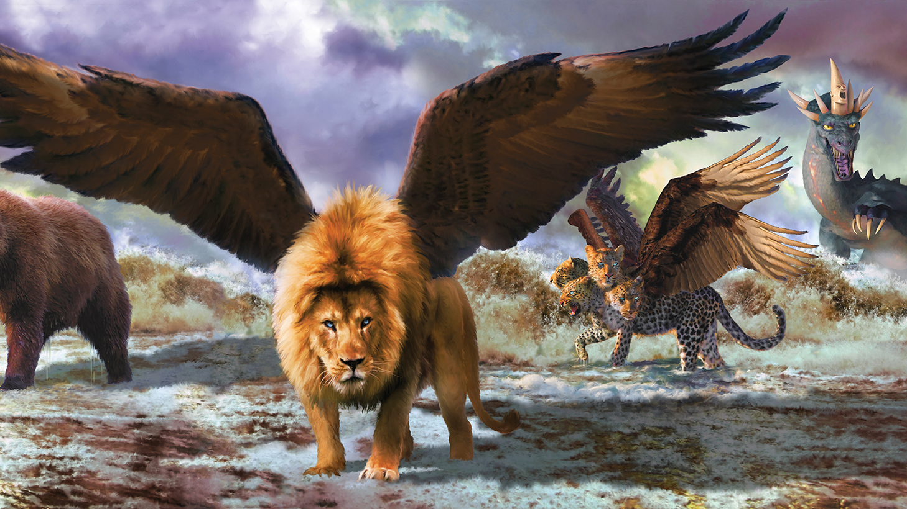
f
Daniel ficou bastante intrigado com a visão e pergunta a um Anjo o que tudo significa, este lhe explica:

Slide 24
“quatro reinos que se levantarão sobre a terra”
Dan. 4:17

Slide 25
II. O Quarto animal e o chifre pequeno. (Daniel 7:7-8)
Notes:
A grande curiosidade de Daniel, porém, estava voltada para o quarto animal e os eventos que se seguiram após ele.

Slide 26
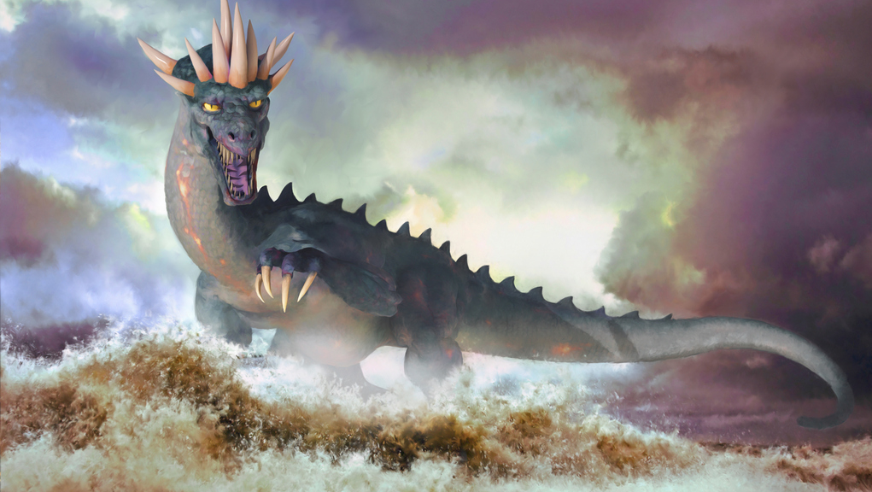
a
Surge do mar um animal “terrível, espantoso e sobremodo forte.
Notes:
este magnifico animal pisa destrói tudo o que pode. enquanto que os outros três animais tinham paralelo com alimárias conhecidas pelo profeta, este quarto era um monstro, não havendo nada na natureza parecido com ele.

Slide 27
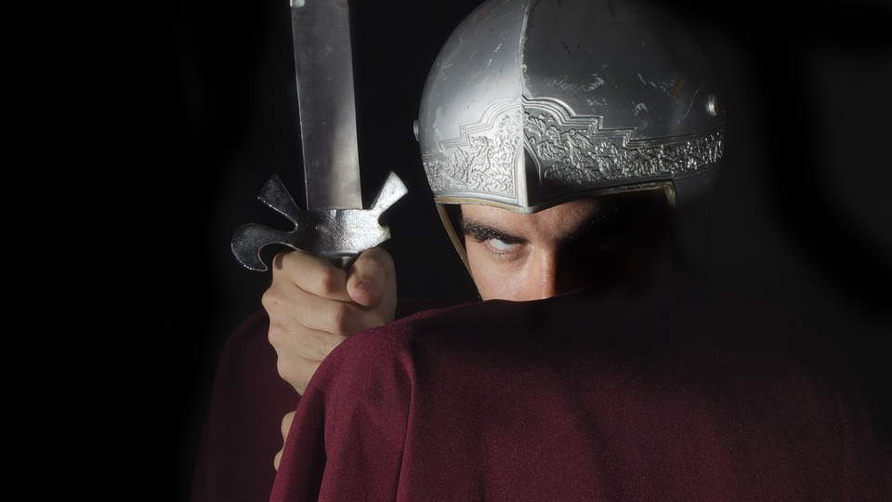
Este quarto animal corresponde ao quarto grande império mundial, o mais poderoso de todos, o império Romano.
Notes:
Os historiadores concordam que o império Romano foi um dos mais cruéis e poderosos da história. Para os povos que não desejavam submeter-se ao seu poder, Roma após conquistá-los passava todos a fio de espada, queimava as cidades e sobre os escombros ainda arava a terra, para que não fossem reconstruídas. Foi o que aconteceu por exemplo a Jerusalém no ano 70 d.C. Os profissionais exércitos Romanos eram temidos e reverenciados em todo o mundo antigo.

Slide 28
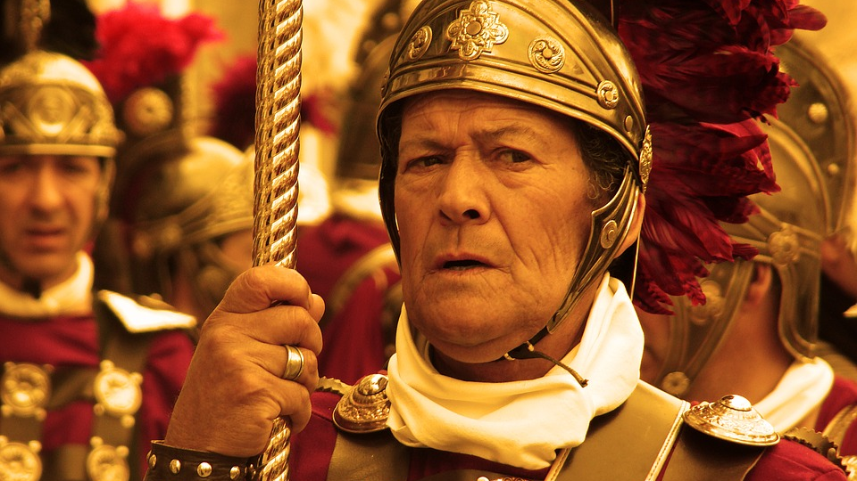
b
Este quarto animal possuía dez chifres na cabeça e agora são eles quem tem o protagonismo da visão.
Notes:
Imagine um filme e o zoom vai para os chifres do animal. Se a princípio eram dez, um décimo primeiro começa a surgir, a princípio pequeno, ele cresce e se fortalece. Em seu crescimento arranca três anteriores. Ele também possui boca de homem e olhos de homem.

Slide 29
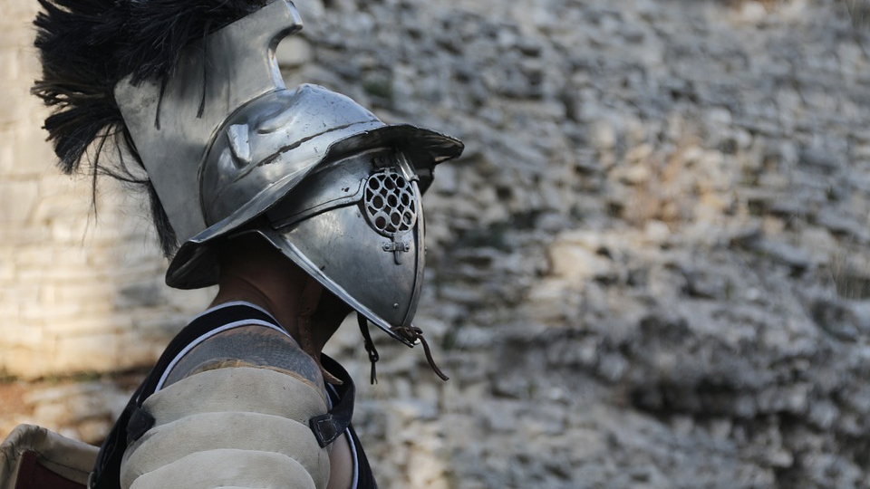
Os dez chifres, diz o Anjo, correspondem a dez reis que se levantarão do quarto animal.
Notes:
Já vimos que o Monstro terrível e espantoso é o império Romano. Ao irmos para a história vemos que o império Romano Ocidental teve seu fim decretado em 476 d.C. O que se seguiu ao grande império não um outro império, mas pequenos reinos formados por tribos bárbaras que invadiram o império e colaboraram para o seu fim. Embora mais de vinte povos tenham participado da invasão que muitas vezes foi pacífica, foram dez os reinos que surgiram e se estabeleceram em seu território. Anglos (Inglaterra), Burgúndios (Suíça) – Francos (França) – Germanos (Alemanha) – Hérulos (Sul da Itália) – Lombardos (Norte da Itália) – Ostrogodos (Áustria) – Suevos (Portugal) – Vândalos (Sul da Espanha) – Visigodos (Norte da Espanha).

Slide 30
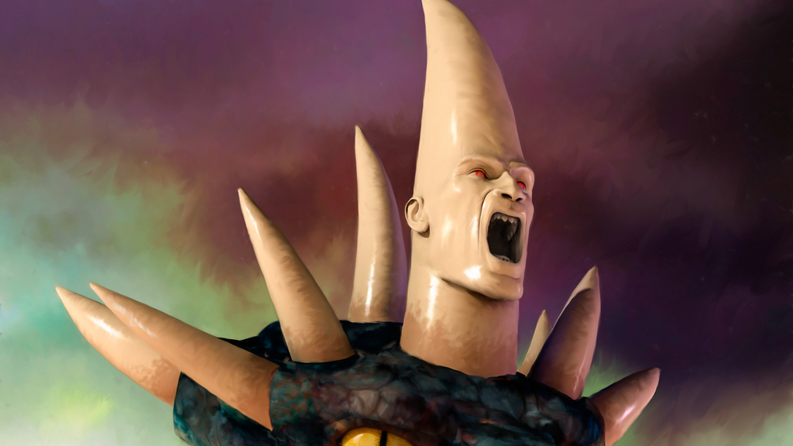
c
Agora surge um novo personagem. Um pequeno chifre começa a crescer e se tornar cada vez maior.
Notes:
Este chifre é o destaque negativo desta visão. Precisamos identificá-lo para que possamos compreender a visão. Para isto vamos observar suas características, suas ações e buscar enquadrá-lo na história. Vejamos:

Slide 31
“Estando eu a considerar os chifres, eis que, entre eles subiu outro chifre pequeno, diante do qual três dos primeiros chifres foram arrancados; e eis que neste chifre havia olhos, como os de homem, e uma boca que falava com insolência.”
Daniel 7:8

Slide 32
“... e depois deles se levantará outro, o qual será diferente dos primeiros, e abaterá a três reis. E proferirá palavras contra o Altíssimo, e destruirá os santos do Altíssimo, e cuidará em mudar os tempos e a lei; e os santos lhe serão entregues nas mãos, por um tempo, dois tempos, e metade de um tempo.”
Daniel 7:24,25

Slide 33
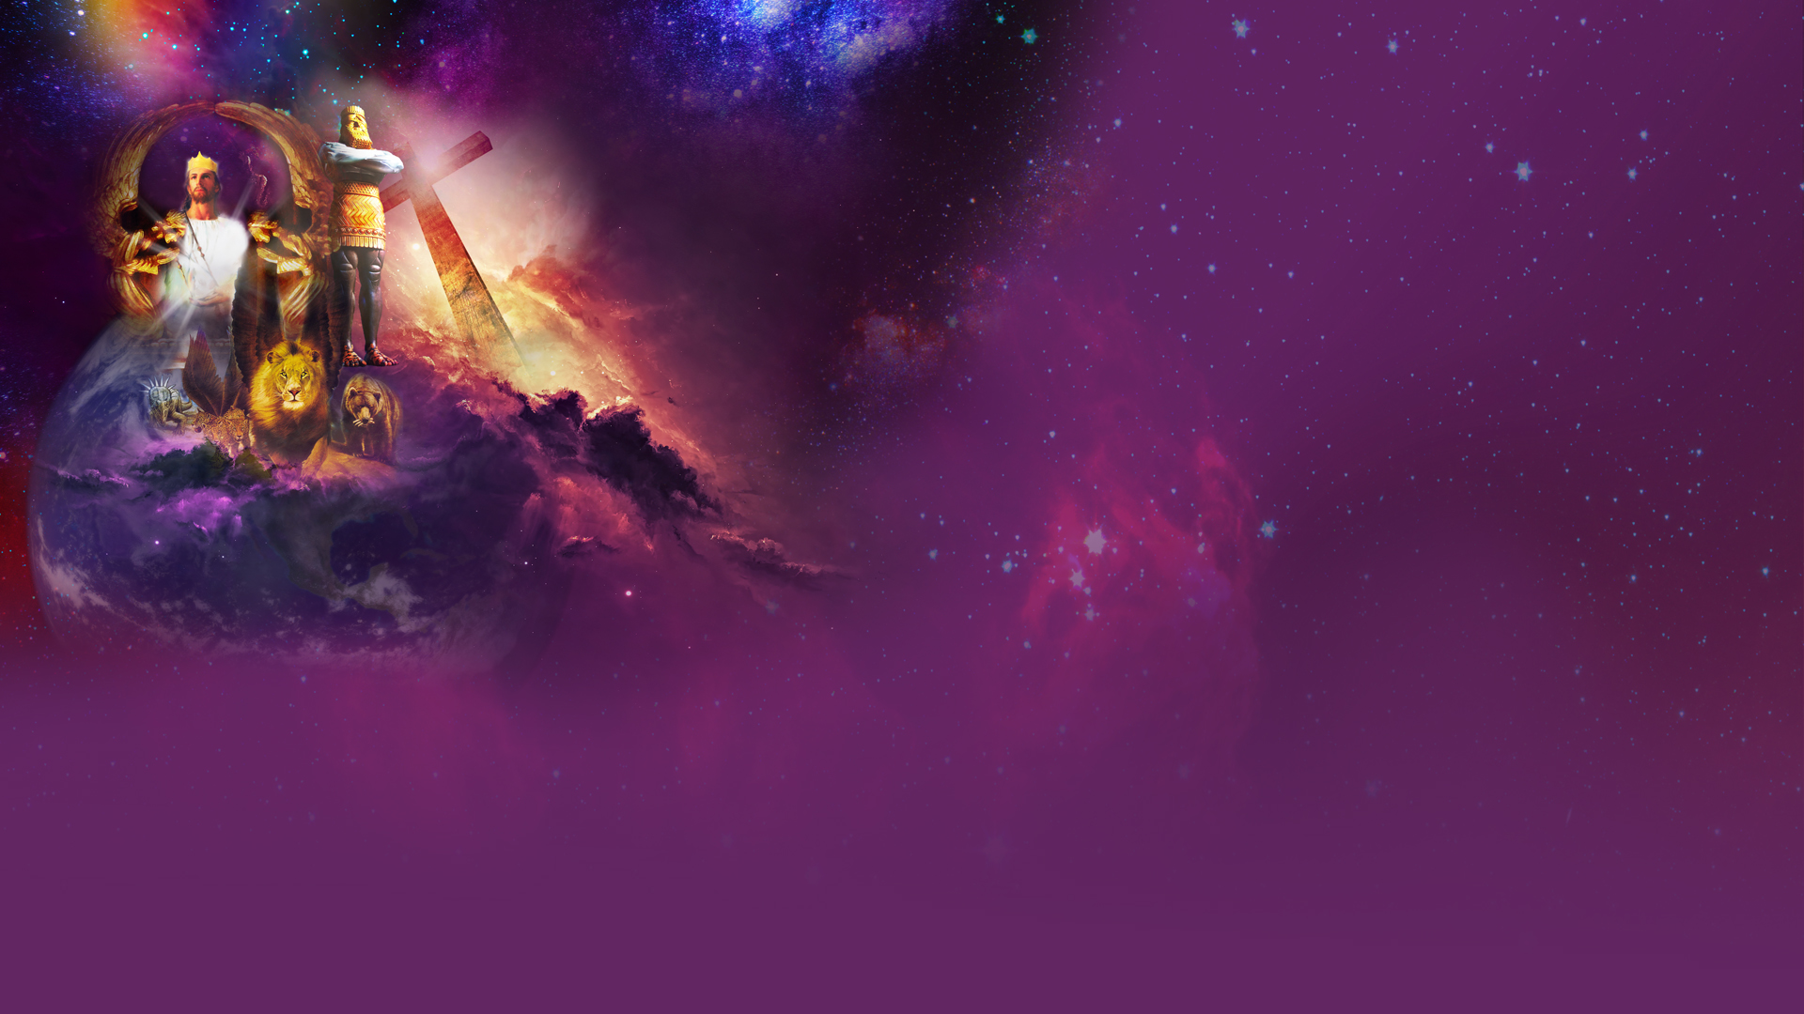
Se fortalece após o final do império Romano.
Surge dos escombros do próprio império Romano, pois está na cabeça do animal.
É um poder político, pois arranca três povos nações em seu crescimento.
É um poder religioso, fala com insolência, isto é, blasfêmias.

Slide 34
Se tornou mais forte que os outros.
Fazia guerra contra os santos, o povo de Deus.
Persegue o povo de Deus.
Tenta mudar “os tempos e a Lei”.
Tem um período de domínio sobre os santos.

Slide 35
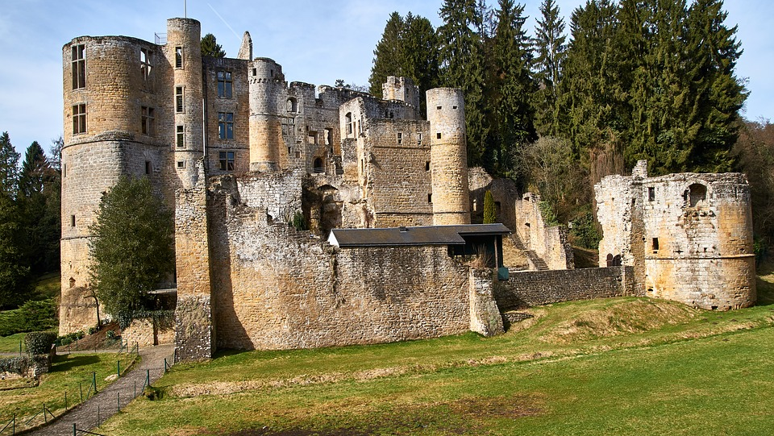
Agora vejamos: um poder político-religioso que está na mesma região do império Romano, e que foi o mais forte poderio no período que se seguiu ao império Romano, a idade média.

Slide 36
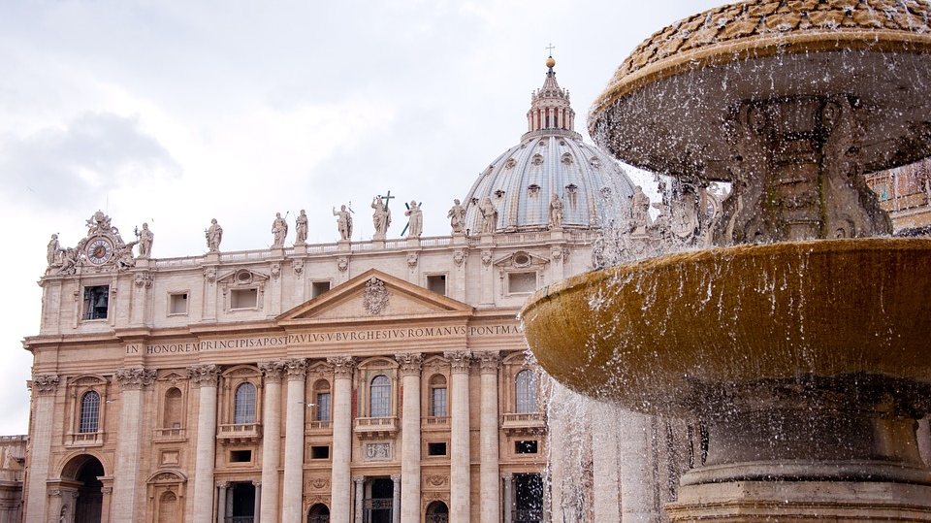
Já conseguimos identificar? Sim é o poder da Igreja Cristã Romana.

Slide 37
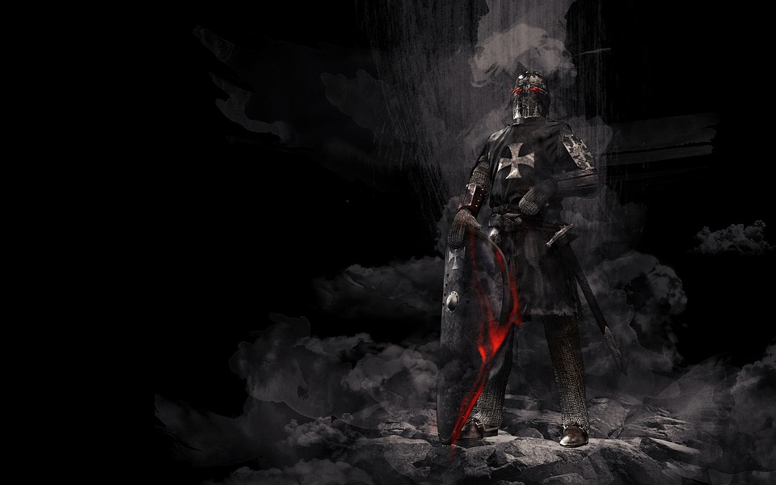
d
Foi na idade média que aconteceram as cruzadas, os reis precisavam pedir a autorização do bispo de Roma para ascender ao poder, e ocorreu a inquisição.
Notes:
mais cruel e contínua perseguição religiosa da história e muitas, muitas mortes ordenadas pela própria igreja aconteceram. A igreja que se dizia cristã deveria ter defendido a vida e a liberdade de consciência, mas ao contrário, mandou matar, perseguiu torturou e prendeu. O bispo de Roma, chamado Papa por ser considerado pai dos outros bispos, tornou-se também rei de Roma e assentou no trono dos Césares, tendo ao seu dispor tropas e todo o aparato do governo civil para impor sua vontade. Isto provocou as diversas perseguições religiosas para quem discordasse de seus preceitos e vontades.

Slide 38
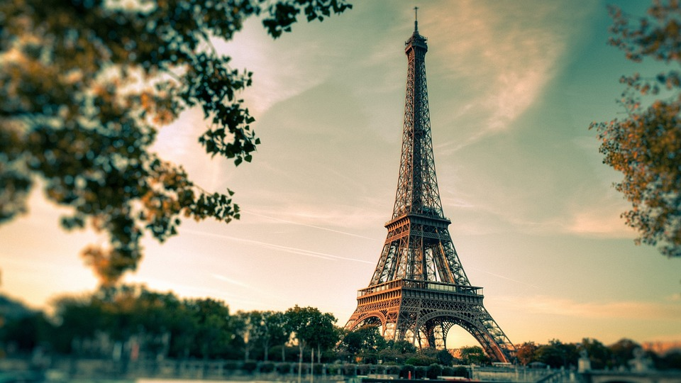
Noite de São Bartolomeu
Notes:
mais de 50.000 huguenotes franceses são mortos em uma matança cuidadosamente coordenada e liderada pela família real francesa, dois anos após um tratado de paz entre católicos e protestantes. Os massacres aconteceram primeiramente em Paris e depois se espalharam por todas as grandes cidades francesas. Um horror até hoje lembrando com repulsa pela humanidade. As reações da igreja oficial foram mandar tocar e rezar uma missa em homenagem ao massacre, uma tradição que continuou por muitos anos, a condecoração da Rosa de Ouro com uma medalha cunhada pelo Papa Gregório XIII, enfim foi de festa e comemoração.

Slide 39

e
O período de tempo citado, de um tempo, dois tempos e metade de um tempo, corresponde a 1260 anos.
Notes:
Para chegar a este número precisamos compreender o quanto significa o termo “tempo”. O próprio Daniel dá a resolução quando escreve em 11:13, “e ao fim dos tempos, isto é, de anos”.
Como o texto diz um tempo, dois tempos e metade de um tempo temos na verdade três anos e meio. O ano profético é composto de 12 meses de 30 dias no total, 360 dias. Se multiplicarmos os três anos e meio por 360 dias, encontramos 1.260 dias. Este período de tempo é repetido sete vezes em Daniel e Apocalipse. Em Apocalipse 11:2 e 13:5 aparece como 42 meses, em 11:3 e 12:6 o tempo é exposto como 1.260 dias e no capítulo 12:14 como em Daniel 7:25 e 12:7, um tempo, dois tempos e metade de um tempo. Esta repetição indica que este é um importante período profético-histórico.

Slide 40
"cada ano corresponderá a cada um dos quarenta dias em que vocês observaram a terra."
Números 14:34 NVI

Slide 41
determinei que o número de dias seja equivalente ao número de anos [...] um dia para cada ano."
Ezequiel 4:5-7 NVI

Slide 42
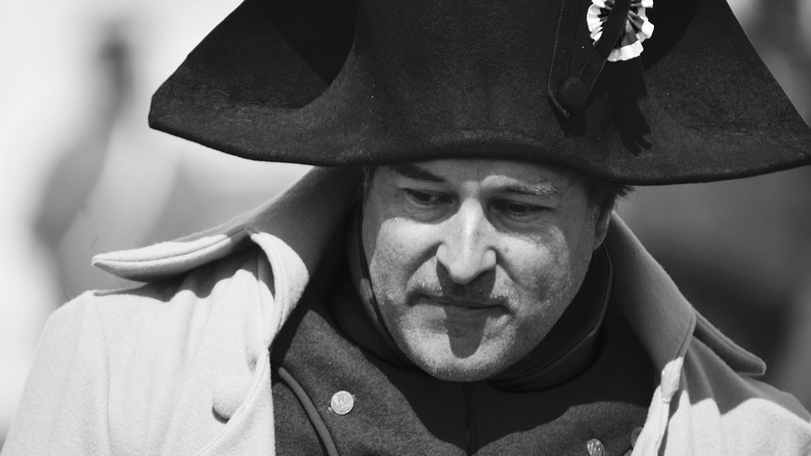
Estes 1.260 anos se estendem de 538 d.C à 1798 d.C.
Notes:
São conhecidos como o período de supremacia do bispo de Roma, quando as perseguições religiosas e sua autoridade eram predominantes. Termina com a prisão de Pio VI por Berthier, general de Napoleão Bonaparte.

Slide 43
III. O julgamento final.
(Daniel 2:31-47)

Slide 44
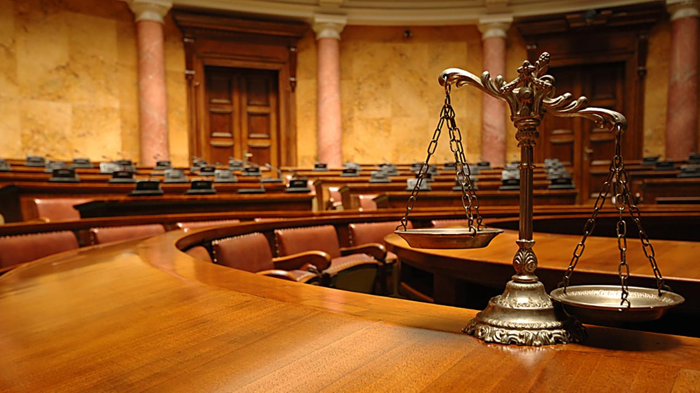
Depois desta impressionante visão Daniel é levado aos Céus. Ali ele vê uma cena de um tribunal e um julgamento.

Slide 45
“Eu continuei olhando, até que foram postos uns tronos, e um ancião de dias se assentou; a sua veste era branca como a neve, e o cabelo da sua cabeça como a pura lã; e seu trono era de chamas de fogo, e as suas rodas de fogo ardente. Um rio de fogo manava e saía de diante dele; milhares de milhares o serviam, e milhões de milhões assistiam diante dele; assentou-se o juízo, e abriram-se os livros. Então estive olhando, por causa da voz das grandes palavras que o chifre proferia; estive olhando até que o animal foi morto, e o seu corpo desfeito, e entregue para ser queimado pelo fogo”.
Daniel 7:9-11

Slide 46
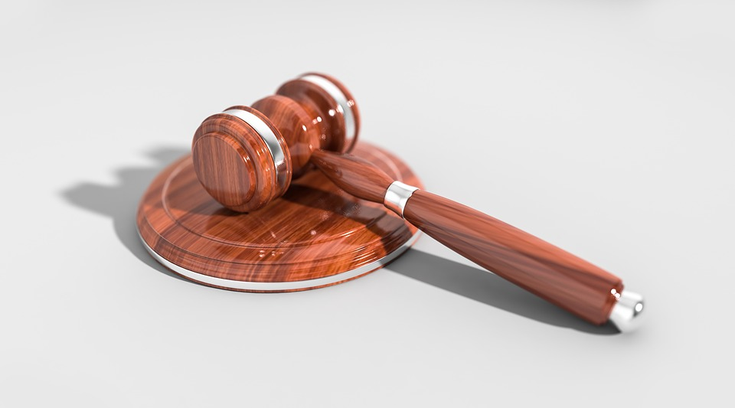
Neste tribunal Celeste, o chifre é julgado e condenado. O juiz, o Ancião de Dias, é o próprio Deus, mas outro Ser surge na visão do tribunal.

Slide 47
“Eu estava olhando nas minhas visões da noite, e eis que vinha nas nuvens do céu um como o filho do homem; e dirigiu-se ao ancião de dias, e o fizeram chegar até ele. E foi-lhe dado o domínio, e a honra, e o reino, para que todos os povos, nações e línguas o servissem; o seu domínio é um domínio eterno, que não passará, e o seu reino tal, que não será destruído.”
Daniel 7:13,14

Slide 48
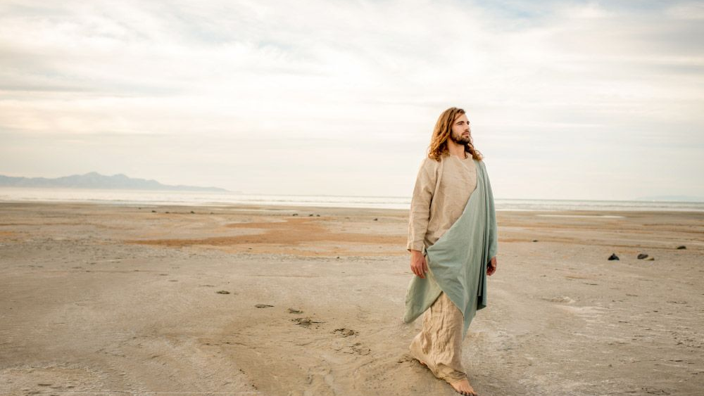
O próprio Cristo, o Filho do Homem, vem diante do tribunal, ele vem defender seu povo perseguido e oprimido pelo poder do chifre pequeno.

Slide 49
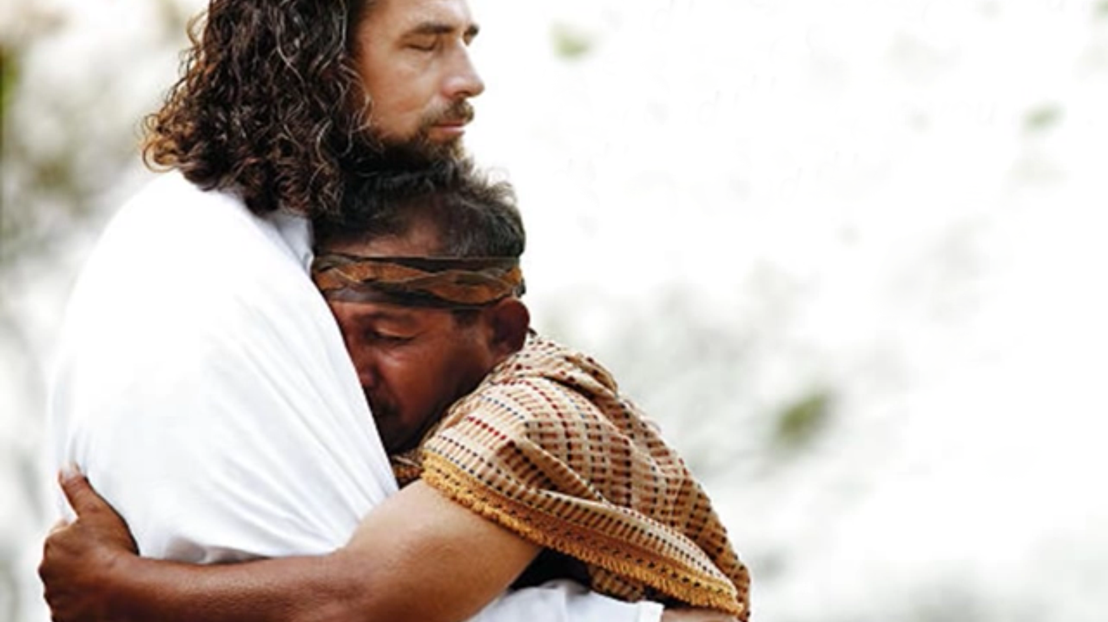
Cristo se identifica com seu povo, ele interfere pessoalmente em seu destino e defende o seu direito.

Slide 50
“Mas os santos do Altíssimo receberão o reino, e o possuirão para todo o sempre, e de eternidade em eternidade”.
Daniel 7:18

Slide 51
“E o reino, e o domínio, e a majestade dos reinos debaixo de todo o céu serão dados ao povo dos santos do Altíssimo; o seu reino será um reino eterno, e todos os domínios o servirão, e lhe obedecerão”.
Daniel 7:27

Slide 52
Conclusão

Slide 53
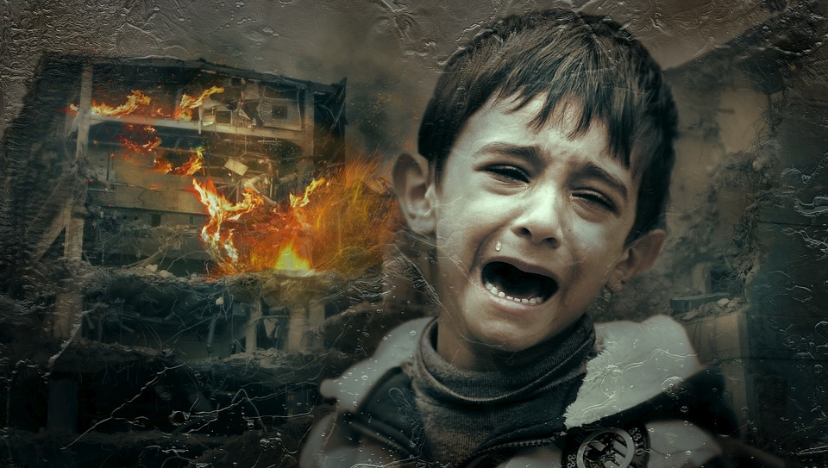
Deus sempre vê o sofrimento de seu povo.
Notes:
Ele sente como “a menina de seus olhos” (Zac. 2:8). Ele sofre junto e aguarda o dia em que retribuirá a cada um segundo as suas obras (Apoc. 20:12).

Slide 54
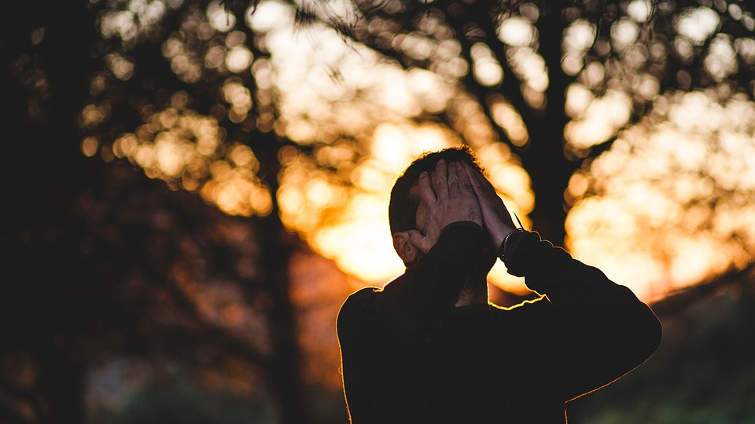
Deus vê também o seu sofrimento pessoal, ele conhece as suas lutas.
Notes:
seus problemas com os filhos, o marido difícil, a falta de recursos financeiros. Ele sente a sua depressão e problemas psicológicos, vê as suas dificuldades e promete estar com você em todos os momentos. Promete mais, promete que um dia você estará com Ele, sendo um Rei ou Rainha e viverá a eternidade ao seu lado.

Slide 55
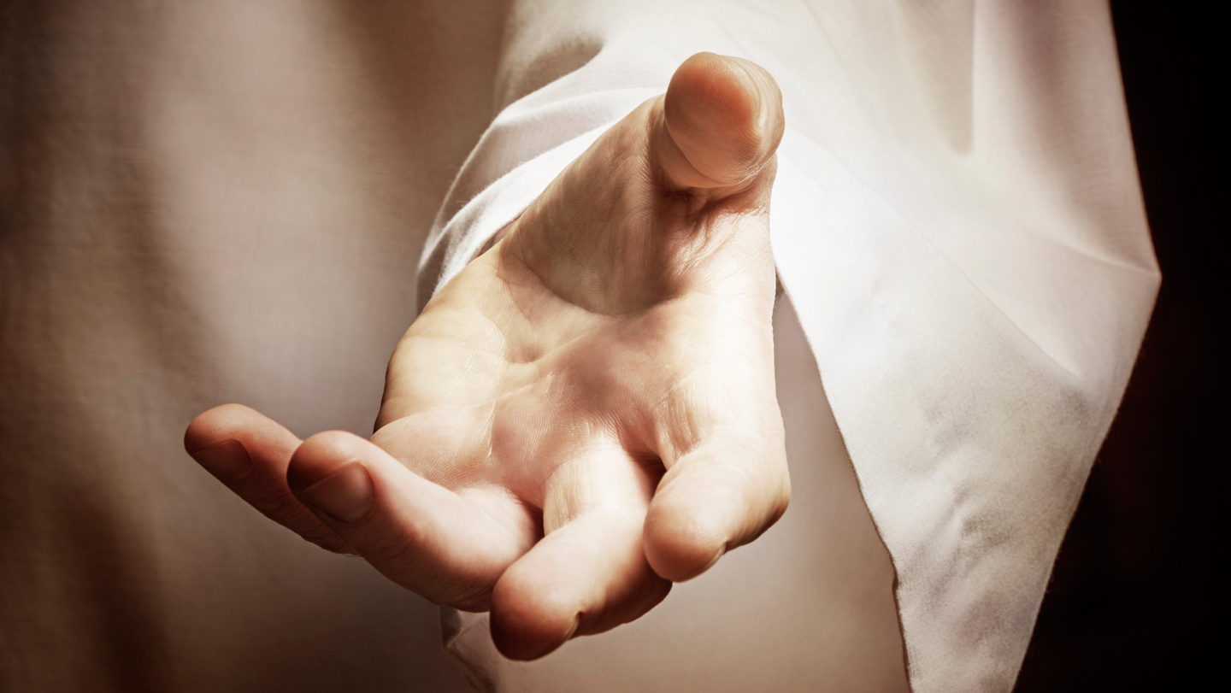
Que maravilhoso saber que Deus está no comando da história e julgará o mundo concedendo a vitória eterna ao povo de Deus fiel à Sua Palavra.

Slide 56
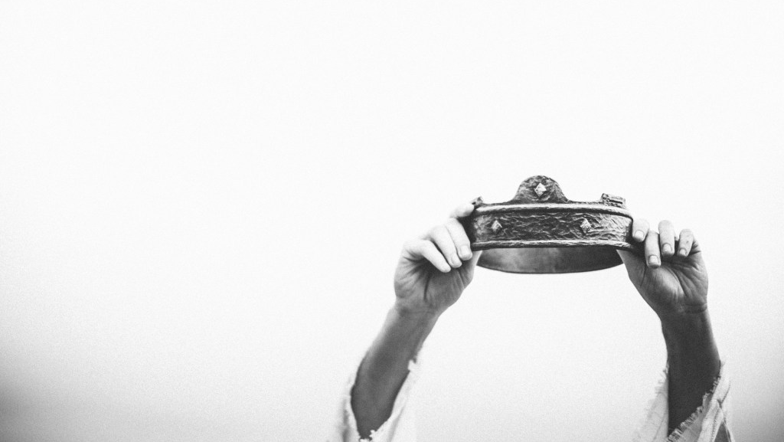
Com essa certeza podemos confiar no Amor de Deus e que em breve Jesus voltará para inaugurar Seu reino que durará por toda eternidade.

